Slide 1
カスタマイズとユーザーハーネス
指示・スキル・カスタムエージェント・MCP の 4 つの部品と、
それらを組み合わせて「実装 → 審査 → ゲート」を回すユーザーハーネス
GitHub Copilot(CLI・アプリ)で説明。デファクトスタンダードの形式。2026-10 時点
Notes:
本文(Markdown)が正。スライドは説明会用の要点。

Slide 2
導入編で済んだこと、本資料で到達すること
導入編
本資料の到達目標
Copilot appの導入とサインイン
文脈(コンテキスト)・トークン・worktree の概念
モデルの考え方
コードの修正とバグ修正の実演
4 つの部品の仕組みと Copilot での置き場が分かる
description が発動を決めることを体で知る
審査役を読み取り専用にする理由と方法が言える
自分のリポジトリでユーザーハーネスを 1 周回せる

Slide 3
この資料の方針と、載せる機能の基準
デファクトで説明
基準は 1 つ
廃れるものを書かない
置き場・書式・呼び方は GitHub Copilot(CLI とアプリ)のもの。他環境の登録方法は説明しない(付録に対応の有無だけ)
Copilot で対応し、かつ他のエージェント環境のどれか 1 つ以上で同じ形式か考え方が通用するもの。1 環境だけ非対応でも問題にしない
モデル名・価格・画面の細部・言い回しの技は書かない。版で変わるものには時点(2026-10)を付ける
機能 | Copilot CLI | 他環境の例 | 判定
指示 / スキル / カスタムエージェント / MCP | ✓ | Claude Code、OpenCode、Codex | 本文で扱う(第 1〜4 章)
フック / プラグイン | ✓ | Claude Code、Codex | 基準は満たすが部品ではない → 付録で概要だけ
プロンプトファイル(.prompt.md) | ✗ | — | 載せない。スキルの /名前 起動で代替

Slide 4
用語: この資料での意味
エージェント環境
ユーザーハーネス
コードを読み書きしコマンドを実行する実行環境。既定は Copilot app(Copilot CLI の上に構築 ◎)。Claude Code、OpenCode、Codex も同じ層
利用者が自分で組む運用の仕組み。実装役・審査役のエージェント + HARNESS.md(フェーズとゲート条件)+ 起動スキル + 結果の置き場。実行環境を指す「ハーネス」とは別の意味
文脈(コンテキスト)
ゲート条件 / 確度の記号
モデルが 1 回の応答で読める入力の全体。指示・スキルの description・MCP のツール定義は常時ここに乗る
審査役が機械的に確認できる合格条件。「正しく動く」は条件ではない。
◎ 公式文書で確認 / △ 実測・単一事例 / ▲ 推測

Slide 5
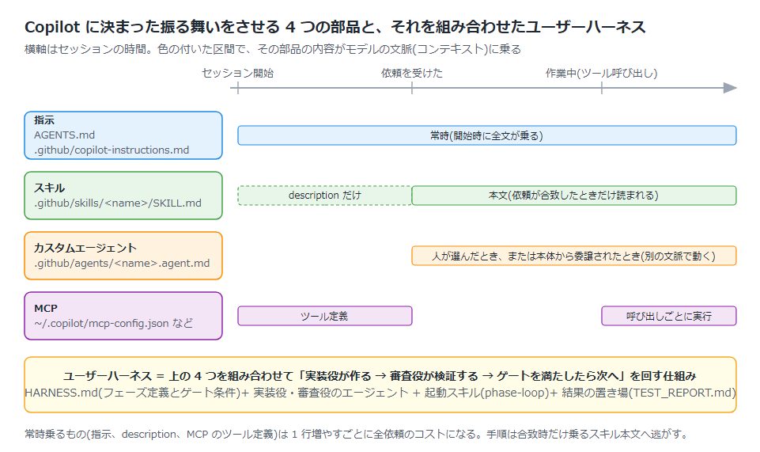
全体図: 4 つの部品と、いつ文脈に乗るか

Slide 6
指示ファイル
1
常時読まれる前提の置き方。層と優先、前提と手順の切り分け、正典を 1 か所にする

Slide 7
1. 指示: 仕組みと Copilot が読む場所(2026-10 ◎)
セッション開始時に決まった場所の指示を全部読んで結合する。優先順位は無く、重複は除かれる
編集しても動いているセッションには反映されない → /new で始め直す
/instructions で一覧と個別の無効化、--no-custom-instructions で全部無効
層 | 場所 | 効く範囲
ユーザー | ~/.copilot/copilot-instructions.md、~/.copilot/instructions/**/*.instructions.md | 自分の全リポジトリ
リポジトリ全体 | AGENTS.md、.github/copilot-instructions.md | そのリポジトリの全依頼
ディレクトリ | 作業中のファイルの経路にある AGENTS.md(ネスト) | そのディレクトリ以下
パス別 | .github/instructions/**/*.instructions.md(applyTo に glob) | glob に合うファイルを扱うとき
他環境由来 | CLAUDE.md、.claude/CLAUDE.md、GEMINI.md | 読む(共存できる)
迷ったら AGENTS.md(Copilot・OpenCode・Codex が読む。Claude Code は CLAUDE.md が無ければ読む)。Copilot 専用の内容が出たときだけ copilot-instructions.md を足す。委譲で呼んだカスタムエージェントには include-custom-instructions: true が要る

Slide 8
1. 指示: 書き方の原則と最小の例
1
前提を書く。手順を書かない
# このリポジトリで作業するときの前提
- ビルド: cmake --build build
テスト: ctest --test-dir build --output-on-failure
どちらも成功するまで「完了」と報告しない
- 報告は日本語。測った値・見た出力だけを書く
- コミットしない。差分は作業ツリーに残す
- tests/ のテストコードを変えない。
変えないと通らないときは止めて報告する
- 外部ライブラリの API は、インストール済みの版の
ヘッダか文書の該当箇所(path:line)を報告に添える
- 分からないことは推測で進めず、選択肢を並べて聞く
「常にこうである」は指示。「〜のときはこうする」はスキルへ
2
短く
毎回の依頼に全文が乗る。100 行を超えたら applyTo 付きに分割 ▲
3
正典は 1 か所
複製すると直したとき届かない箇所が残る(8 日間届かなかった事例 △)
4
推測を事実のように書かせない
測った値と見た出力だけ。文書が無ければ止めて報告
5
パスで切れる規約は applyTo へ
そのディレクトリを扱うときだけ読まれればよい

Slide 9
スキル
2
手順と知識を「必要なときだけ」読ませる。Agent Skills 標準。description が発動を決める

Slide 10
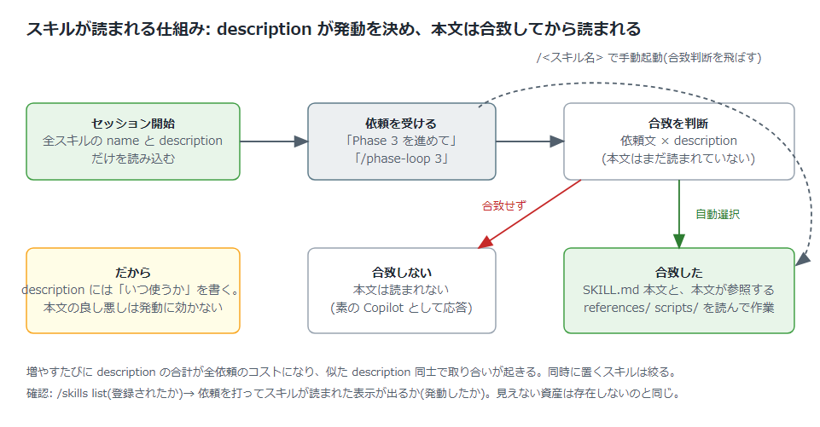
2. スキル: description が発動を決める

Slide 11
2. スキル: 形式(Agent Skills 仕様 ◎)と Copilot での登録
---
name: build-and-test
description: Use when asked to build the project,
run the tests, or check why a build or test fails
(e.g. "ビルドして", "テストを回して").
Not for writing new tests.
---
# ビルドとテスト
## 手順
1. cmake --build build。失敗したら末尾 20 行を貼って止まる
2. ctest --test-dir build --output-on-failure。件数を報告
## 品質基準
- 実行した結果だけを書く。テストコードは変えない
操作 | Copilot での方法
置き場 | .github/skills/<name>/SKILL.md(.agents/skills、.claude/skills も読む)。個人用は ~/.copilot/skills/
一覧 / 詳細 | /skills list、/skills info <name>
追加 | 置いて /skills reload。または /skills add [--project] <file|url|dir>
手動起動 | /<name> 引数(合致判断を飛ばす)
アプリ | Customize → Skills。リポジトリ・CLI のスキルは自動で使える ◎
name: 1〜64 字、小文字英数字とハイフン、ディレクトリ名と一致
description: 1〜1024 字。何をするかと、いつ使うか
本文 500 行以内を推奨。長い資料は references/ へ
任意: license、compatibility、metadata、allowed-tools(事前承認。shell は使わない)
同名は先に見つかった方が勝つ(リポジトリ > 個人)◎。置き場は .github/skills/ に統一する

Slide 12
2. スキル: description の書き方
悪い(内容の要約)
良い(場面)
「設定ファイル形式の仕様と変換手順」
→ 依頼文と照合できない。本文がどれほど良くても読まれない
Use when asked to convert a config file from the old format to the current one, or when a config fails to load after migration. Not for explaining the format.
1
「Use when ...」で始め「Not for ...」で終える。陽性と陰性の両方を書く
2
利用者が実際に打つ言い回しを入れる(日本語の言い回しも括弧で)
3
スキル名を繰り返さない。形容詞を書かない(「包括的な」は照合に効かない)
4
2〜3 文で足りる。長い description は毎回のコスト
5
発動しないときに直すのは description。本文を直しても発動は変わらない

Slide 13
2. スキル: 作り方の 5 段と、増やしすぎない
段 1 依頼票
段 2 形式検査
段 3 発動試験
段 4 レビュー
段 5 配置
人が書く唯一の入力。発動させたい場面・させたくない場面・知らない事実と出典・受け入れ基準
name とディレクトリ名、description 1024 字、本文 500 行、相対パス、絶対パス無し。機械的に
陽性・陰性ケースをそのまま打つ。結果を TEST_LOG.md に残す
票を書いた人とは別の人。票に無いことが無い、事実に出典、手順は意図と品質基準で
.github/skills/ に置き、/skills list に出ることを目視。見えた日付を記録
増やしすぎない
全スキルの description が毎回の判断に乗るので、1 本増やすたびに他の全スキルの発動精度が下がる。同時に置くのは 10 本以内を目安に ▲。
スキルにする前に自問: 常にこうである前提(→ 指示)ではないか、1 回しか使わない手順(→ 依頼文)ではないか、特定の役割だけの規則(→ エージェント本文)ではないか

Slide 14
カスタムエージェント
3
役割を固定し、分業させる。選択と委譲、読み取り専用の審査役、委譲のコスト。持ち運べるのは設計で、書式ではない

Slide 15
3. エージェント: 仕組み、置き場、優先(2026-10 ◎)
.agent.md(Markdown + YAML frontmatter)。本文 30,000 字以内
選ぶ: /agent で一覧から、依頼文で名前を挙げる、--agent=<name>
委譲される: 本体が description に合うと判断するとサブエージェントとして起動。独自の文脈ウィンドウ、並列可
委譲で呼ばれたときは既定でリポジトリの指示を受け取らない → include-custom-instructions: true
優先 | 場所 | 備考
1(最優先) | ~/.copilot/agents/<name>.agent.md | 個人用。リポジトリより優先される ◎
2 | .github/agents/<name>.agent.md | 作業ディレクトリから git ルートまで探す
3〜 | .claude/agents/、--add-dir、プラグイン、組織・エンタープライズ | 同じ ID は先に読まれた方 ◎
アプリでは /agent で選ぶ ◎。アプリが .github/agents/ を直接読むかは公式に明記が無い ▲ → 手元の環境で確かめる。
チームの定義と同名のものを ~/.copilot/agents/ に置かない(個人が勝つ)

Slide 16
3. エージェント: frontmatter
---
name: reviewer
description: 実装済みフェーズを HARNESS.md の
ゲート条件で検証し、証拠付きで PASS/FAIL を
判定する読み取り専用の審査役。コードは直さない。
tools: ["read", "search", "execute"]
include-custom-instructions: true
---
キー | 意味 / 注意
description(必須) | 一覧に出る。委譲の判断材料
tools | 省くと全部。* で全部、[] で禁止。エイリアス execute / read / edit / search / agent / web / todo。MCP は server/tool。知らない名前は黙って無視 ◎
model など | 省くと本体と同じ。固定が要ると分かってから書く
disable-model-invocation | true で自動委譲を禁止(共通リファレンス ◎)。CLI 文書は infer のみ。手元の環境で確認 △
user-invocable | false で人が選べない(委譲専用)
include-custom-instructions | 委譲時にリポジトリの指示を読む。実装役・審査役は true
本文には「守ること」と「報告の形式」だけ。作業手順は HARNESS.md とスキルに任せる(手順まで書くと食い違う)。
description は人が選ぶときには効かないが、本体が自動で委譲するかの判断に使われる ◎。やること・やらないことを書く

Slide 17
3. エージェント: 審査役を読み取り専用にする(三重化)
1. ツール制限
2. 指示本文
3. 外側の git diff 比較
tools から edit を外す
抜け道: execute があればシェルで書ける。execute を外すと測り直しができないので両立しない
「ファイルを書かない。直したくなったら FAIL」
指示は確率的に守られる。実測では「シェルで書いてよい」と頼んでも編集せず FAIL を返した △(1 回)
オーケストレータが審査の前後で git diff と git status を採取して比較。差分があれば判定を無効に
検出であって防止ではない。モデルや版が変わっても効く唯一の層。省かない
実装役と審査役を同じモデル・似た指示にしない
同じモデルは同じ見落としをする。審査役の本文は「疑う」「測り直す」「信じない」を軸に別に書く。陽性コントロールは方法を書く(「隔離コピーで実装を壊してテストが落ちることを示す」)。方法を書かないと安いモデルは弱い確認で済ませる △(4 回中 3 回)

Slide 18
3. エージェント: 委譲のコスト(実測 △ 2026-10-19、各 1 回)
0.96
2.01
AI credits — 手動 2 セッション
実装役・審査役を別々に起動。役ごとの消費がそのまま
AI credits — 本体 1 セッションから委譲
本体が文脈を持ち続ける代金(本体だけで 0.82)。サブエージェント単体は手動より安い
委譲は便利だが、本体の文脈を溜めないことが安さの条件。本体は「渡すだけ」にする
基準値取りや小さなフェーズは手動 2 セッション。量産は委譲でもよい
委譲が本当に起きたかは使用量表示で確かめる(本体とサブエージェントの消費が分かれて出る △)。「委譲したつもり」が静かに起きていないことがある

Slide 19
MCP
4
外部のツールとデータに同じ作法でつなぐ。設定と権限、「CLI があるなら MCP にしない」判断

Slide 20
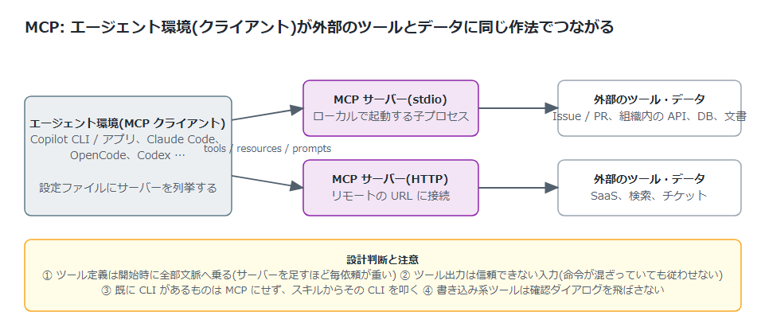
4. MCP: 位置づけ

Slide 21
4. MCP: Copilot での設定と登録(2026-10 ◎)
{
"mcpServers": {
"playwright": {
"type": "local",
"command": "npx",
"args": ["@playwright/mcp@latest"],
"tools": ["*"]
},
"docs-search": {
"type": "http",
"url": "https://example.internal/mcp",
"tools": ["search", "fetch"]
}
}
}
層 | 場所 / 備考
個人 | ~/.copilot/mcp-config.json。/mcp add、copilot mcp add はここ
リポジトリ(共有) | .github/mcp.json。コミットして共有
リポジトリ(ローカル) | .mcp.json。近いファイルが優先。フォルダ信頼後にだけ読む ◎
読まれない | .vscode/mcp.json(servers キー)
組み込み | GitHub MCP サーバーは設定なしで使える ◎
操作 | /mcp list | show | add | edit | delete | disable | enable、/env
アプリ | Customize → MCP。リポジトリ・CLI の設定は自動で使える ◎
type は local(stdio)か http。tools は使うツールの許可リスト(既定 *)。
秘密情報を設定ファイルに直書きしない。.github/mcp.json はコミットされる。秘密を要するサーバーは個人用に置く

Slide 22
4. MCP: 権限と設計の判断
権限(確認ダイアログ)
設計の判断
MCP のツール呼び出しは承認の対象 ◎。今回だけ / セッション中 / このリポジトリでは今後聞かない
--allow-tool / --deny-tool。MCP は Server(tool) の形。deny が allow より優先 ◎
保存された承認は ~/.copilot/permissions-config.json。拒否は保存されない
--allow-all-tools / /yolo は使わない(人が最後の砦になれなくなる)
Business / Enterprise は組織ポリシー(MCP servers in Copilot は既定で無効 ◎、許可リストは CLI・アプリでも強制 ◎)。導入前に管理者に現状を確認
既に CLI があるものは MCP にしない。gh、git、ビルドツールはスキルから直接叩く方が透過的で、ツール定義のコストも無い
ツール定義は常時のコスト。tools の許可リストで絞る。使わないサーバーは /mcp disable
ツールの出力は信頼できない入力。Issue 本文や Web ページに混ざった指示に従わせない(指示ファイルに書く)
書き込み系ツールの確認を飛ばさない
リポジトリに置く設定に秘密を書かない

Slide 23
ユーザーハーネス
5
部品を組み合わせて 1 周回す。HARNESS.md をエージェントと相談して書く、陽性コントロール、共有の仕方

Slide 24
5. ハーネス: 何を解決するか
「動きました」が証拠にならない
審査役
作った本人とは別の審査役が、自分で測り直して判定する
頼んでいない所まで直す
HARNESS.md
HARNESS.md に「実装:」1 行とゲート条件。それ以外は未解決事項に書かせる
直して壊して、が止まらない
phase-loop
起動スキルで 1 周の手順と周回上限(3)を固定し、超えたら人に戻す
どこまで検証したか分からない
記録
TEST_REPORT.md と phase-log.csv に結果と周回数を 1 行ずつ残す

Slide 25
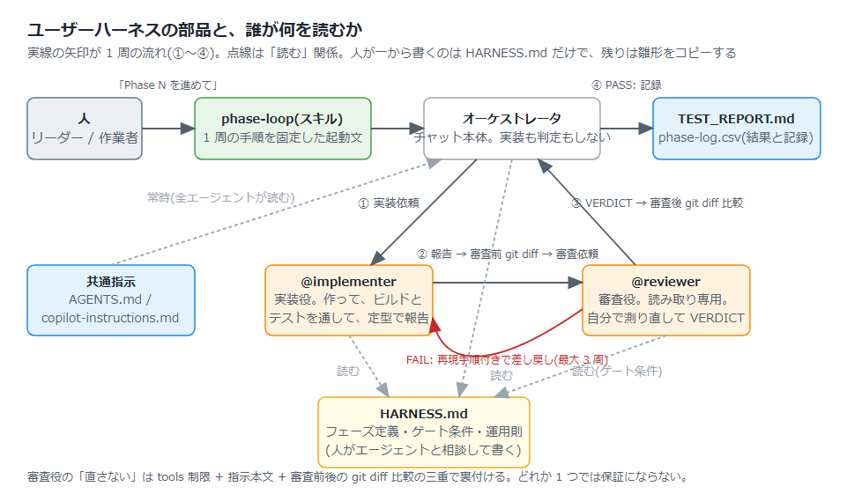
5. ハーネス: 部品と、誰が何を読むか
人が一から書くのは HARNESS.md だけ。
残りは雛形の {{ }} を埋める。
雛形: templates/

Slide 26
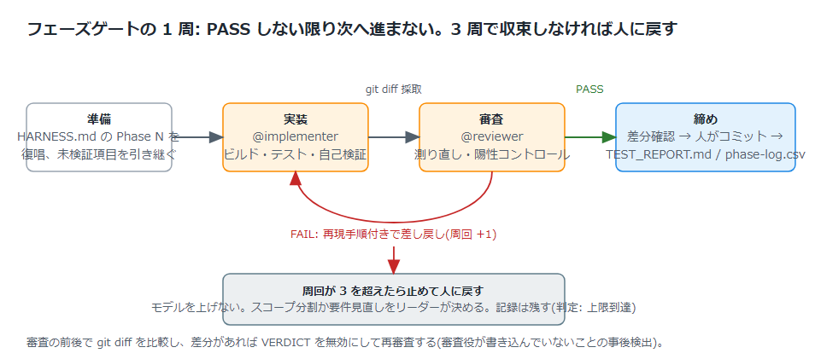
5. ハーネス: 1 周の流れ
人: 「/phase-loop 2」→ 復唱 → implementer に委譲 → 審査前 git diff と status → reviewer に委譲 → 審査後に比較 → FAIL なら差し戻し(最大 3 周)/ PASS なら人がコミットして記録

Slide 27
5. ハーネス: 運用則(変えない)と、その理由
則 | 理由(実証で何が起きたか)
審査役はコードを直さない | 直せる審査役は実装役に遠慮する。判定と証拠だけにすると敵対的に検証し、自己検証をすり抜けたバグを捕捉した △
審査役は自分で測り直す | 「成功しました」は証拠ではない。嘘の報告 + 仕込んだバグを渡した実測で、全条件を再実行して FAIL を返した △
再レビューは再現手順の再実行で閉じる | 修正差分を読んだだけの PASS は、同じ穴が別経路で残っているのを見逃す
陽性コントロールを入れる(方法を書く) | 「検出できない検査」が PASS を量産する。方法を書かないと弱い確認で済まされる △
未検証は理由付きで残す | 環境起因は時間を区切って見切り、➖ として記録。「なんとなく合格」を作らない
最大 3 周 | 収束しないフェーズはスコープか要件の問題。モデルを上げても解決しない。人が分割する
完了報告は定型 | 「未解決事項」欄が次のレビュー観点の供給源。自由形式だと欄が消える
審査前後の git diff と git status を比較する | 三重化の 3 層目。モデルや版が変わっても効く唯一の層。未追跡ファイルは diff に出ない

Slide 28
5. ハーネス: 作る手順
0
前提
1
HARNESS.md
ビルド・テストが各 1 行で動く。git status がきれい。e2e-artifacts/ を gitignore。AGENTS.md がある
エージェントと相談して書く(次のスライド)。環境の節だけは人が埋める
2
エージェント
3
起動スキル
雛形を .github/agents/ にコピー。/agent に出る。審査役が編集を断る。実装役がコマンドを実行できる
phase-loop を .github/skills/ に。/skills list に出る
4
結果の置き場
5
導入チェック
docs/TEST_REPORT.md(環境 ID と外部 API の版を埋める)。phase-log.csv は初回に生成
陰性: /phase-loop 0 が PASS。陽性: 壊した実装で FAIL。両方を Phase 0 に記録
6
運用
1 フェーズ 1 セッション(= 1 ブランチ ◎)。モデルは既定のまま。週 1 回、兆候チェック

Slide 29
5. ハーネス: HARNESS.md をエージェントと相談して書く
草案はエージェントに出させ、人が削る。エージェントの案は「多くて甘い」。人の仕事は足すことではなく、削ることと厳しくすること。Plan モード(計画を人が承認してから実行 ◎)で頼む
docs/PLAN.md を読んで、docs/customize/templates/HARNESS.md の
雛形に沿って HARNESS.md の草案を書いて。
フェーズは「1 セッションで 3 周以内に収束する大きさ」に分割。
「実装:」は 1 行、ゲート条件は 3〜5 個。
ゲート条件は審査役が機械的に確認できる形(コマンドと期待する
出力、比較する値、画面で見える要素)に限り、
「正しく動く」「問題ない」は書かないで。
Phase 0 は環境構築にして。
悪い(確認できない) | 良い(確認できる)
引数の処理が正しく動く | --help に 4 つのサブコマンドが並び、未知の引数で終了コード 2(抜粋)
設定の読み込みが前と同じ | 設定ファイル 12 項目の読み込み値が期待表と一致(表で比較)
クラッシュしない | 未対応入力を 10 回連打してプロセスが生存(終了コード)
見る所 | 削る・直す
フェーズの大きさ | 「実装:」行に「と」「および」が 2 つ以上あれば分割する
条件の確認可能性 | 上の表の「悪い」を「良い」に直す。直せない条件は未検証欄へ
条件の数 | 5 個を超えたら、テストで担保できるものをテストに移して外す

Slide 30
5. ハーネス: 導入チェック(陰性と陽性の両方)
陰性コントロール
陽性コントロール
/phase-loop 0 で Phase 0 が PASS まで通る。
FAIL が出たら、ゲート条件か審査役の指示が厳しすぎる。直してから次へ
HARNESS.md 付録 B の壊し方を 1 つ入れる(例: 比較演算子を反転。テストは通る壊し方を選ぶ)。審査役が FAIL を出し、指摘がその箇所を指す
ハーネスが「回る」ことと「検証する」ことは別。全フェーズが 1 周目で PASS していたら、審査していない
☐ HARNESS.md のゲート条件が全フェーズ「確認できる」形
☐ /agent に implementer と reviewer が出る
☐ 審査役が編集を断る。実装役がコマンドを実行できる
☐ /skills list に phase-loop が出る
☐ TEST_REPORT.md の環境 ID と外部 API の版が埋まっている
☐ /phase-loop 0 が PASS(陰性)。壊した実装で FAIL(陽性)
☐ phase-log.csv に Phase 0 の 1 行がある

Slide 31
5. ハーネス: 実演で見る 3 点(導入編のバグ修正を Phase 1 に)
人: /phase-loop 1
[オーケストレータ] Phase 1 を復唱: parse_version の 2 要素入力対応。
ゲート 3 件。implementer に委譲します。
[implementer] 変更: src/version.cpp, tests/version_test.cpp(追加のみ)
ctest: 12/12 成功(前フェーズ 11)。未解決事項: なし
[オーケストレータ] 審査前の差分を採取。reviewer に委譲します。
[reviewer] tests/ 差分: 追加のみ。ctest 生出力: 12 passed, exit 0
ゲート 3: FAIL — "1.2." で patch が未初期化。
再現: ./build/version_cli "1.2."
陽性コントロール: 隔離コピーで if (parts == 2) を == 3 に変え、
ctest が 2 件落ちることを確認
VERDICT: FAIL
[オーケストレータ] 審査後の差分は一致。指摘を implementer へ(2 周目)
...
[reviewer] 前回の再現手順を再実行: "1.2." → invalid。VERDICT: PASS
[オーケストレータ] PASS。TEST_REPORT.md と phase-log.csv の差分を提示。
コミットは指示をお待ちします。
① 審査役が自分で測った
実装役の件数を写さず、ctest の生出力(件数・終了コード)が貼られている
② 陽性コントロールに方法がある
「隔離コピーで壊してテストが落ちた」。「不正入力にエラーが返る」では検査にならない
③ FAIL に再現コマンドがある
2 周目の再レビューは同じコマンドの再実行で閉じた。差分を読んだだけの PASS ではない

Slide 32
5. ハーネス: 共有の仕方
1
管理リポジトリに 1 回書いて、コピーで配る
シンボリックリンクやサブモジュールは、エージェント環境の探索が実体を見るため使わない
2
配布先で育つファイルは上書きしない
HARNESS.md と TEST_REPORT.md は配った後にそのリポジトリで更新される。初回だけ置き、以後は配布対象から外す
3
配った後に目で確認する
/agent、/skills list、/instructions に出ること。見えない資産は存在しないのと同じ
4
版を記録する
アプリと CLI の版、配った日付、雛形の版を TEST_REPORT.md に。画面と資料が違っていたら画面が正しい
5
他環境でも同じ HARNESS.md と phase-loop が使える
スキルと指示は共通形式。実装役・審査役の定義だけは環境ごとに書き直す(付録 E)

Slide 33
落とし穴: 章をまたいで多いもの
description が内容の要約
編集したのに効かない
ツール名の綴り違い
発動しないときに直すのは description。本文ではない
指示は開始時に読まれる。/new で始め直す
知らない名前は黙って無視される。審査役が多くの権限を持っているかも。手元の環境で確かめる
個人用の同名定義が勝つ
MCP が読まれない(未信頼)
全フェーズが 1 周目 PASS
~/.copilot/agents/ のエージェント、~/.copilot/skills/ のスキル
リポジトリ側の設定はフォルダを信頼した後にだけ読まれる。/mcp list に無ければまずここ
審査していない。陽性コントロールをやり直す
モデルを上げて解決しようとする
本体に実装の詳細を溜める
確認を飛ばす設定
3 周で通らないのはスコープの問題。分割する
消費が倍になる。本体は渡すだけ
allowed-tools: shell や --allow-all-tools。人が最後の砦になれない

Slide 34
目で確認するコマンド集
目的 | セッション内 | 非対話
読まれた環境の全体 | /env | —
指示ファイルの一覧と無効化 | /instructions | copilot instruction list
スキルの一覧・詳細・再読み込み | /skills list、/skills info <name>、/skills reload | copilot skill list
スキルの手動起動 | /<name> 引数 | —
エージェントの一覧と選択 | /agent | copilot --agent=<name> --prompt "..."
MCP の一覧・詳細・停止 | /mcp list、/mcp show <name>、/mcp disable <name> | copilot mcp list
承認のリセット | /reset-allowed-tools | —
新しいセッション | /new | —
各章の末尾に同じ確認がある。配った後、見えない資産は存在しないのと同じ。スクリーンショット(SS-1〜11)は付録 F の撮影指定に従って手元の環境で撮る

Slide 35
対象外にしたものと、他のエージェント環境での対応
対象外(付録 D)
機能 | Claude Code | OpenCode | Codex
指示 | CLAUDE.md(無ければ AGENTS.md) | AGENTS.md | AGENTS.md(ネスト)
スキル | 同じ仕様 .claude/skills | 同じ仕様 .agents/skills ほか | 同じ仕様 .agents/skills
エージェント | .claude/agents/*.md | .opencode/agents/*.md | .codex/agents/*.toml
MCP | .mcp.json(type: stdio|http) | opencode.json mcp | config.toml [mcp_servers]
フック | settings.json hooks | プラグイン(JS/TS) | hooks.json
プロンプトファイル(.prompt.md): CLI・アプリで読まれない ◎ → スキルで代替
フック: 基準は満たすが部品ではない。preToolUse で tests/ への書き込みを deny する、などは後の強化策
プラグイン: 配布の手段。コピー配布を採るので扱わない
Plan / Autopilot、クラウドサンドボックス、Canvas、Computer use、Automations、BYOK: UI 機能
持ち運びの指針: スキルは .github/skills/ を正にして .agents/skills/ にコピー。指示は AGENTS.md を正に。MCP の .mcp.json は Copilot と Claude Code で type の値が違うので分ける ▲。エージェントは本文を持ち運び、frontmatter は環境ごとに

Slide 36
次の一歩: Phase 0 を 1 周回す
1. AGENTS.md を置く(第 1 章の例) 2. 雛形をコピーして HARNESS.md をエージェントと相談して書く(第 5.4 節)
3. /phase-loop 0 で陰性、壊して陽性(第 5.4 節 Step 5) 4. 週 1 回、HARNESS.md 付録 A の兆候を見る
本文: docs/customize/README.md から各章へ。雛形: docs/customize/templates/

